Slide 1

うみ

Slide 2
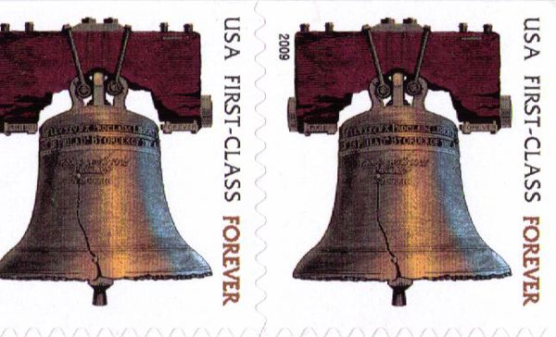
きって

Slide 3

きっぷ
チケット

Slide 4

サーフィン

Slide 5
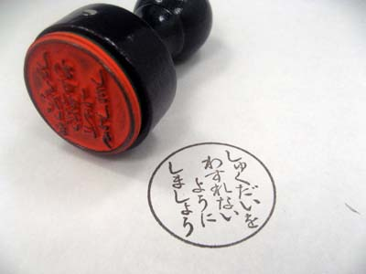
しゅくだい

Slide 6
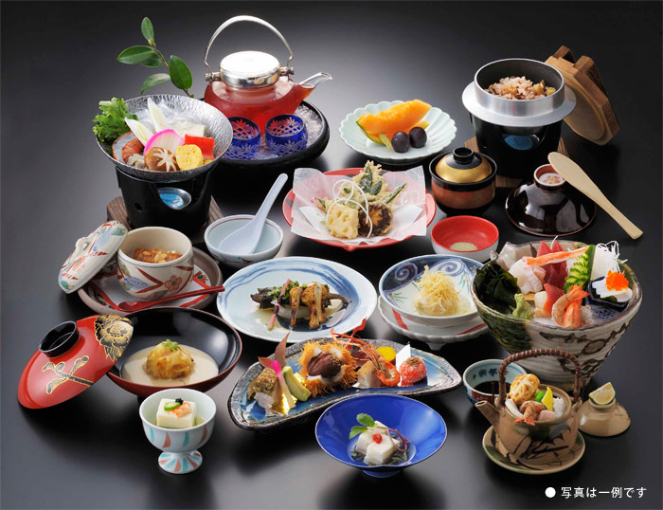
たべもの

Slide 7
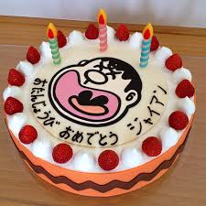
たんじょうび

Slide 8
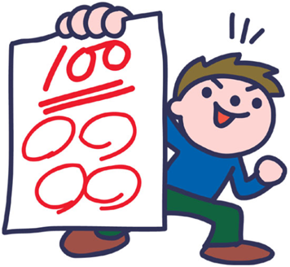
テスト

Slide 9
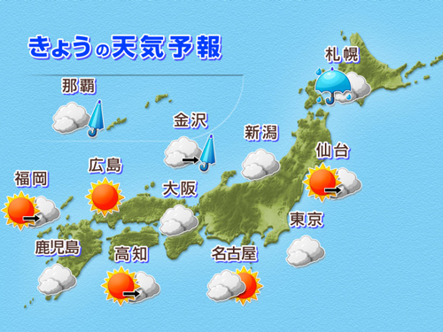
てんき

Slide 10
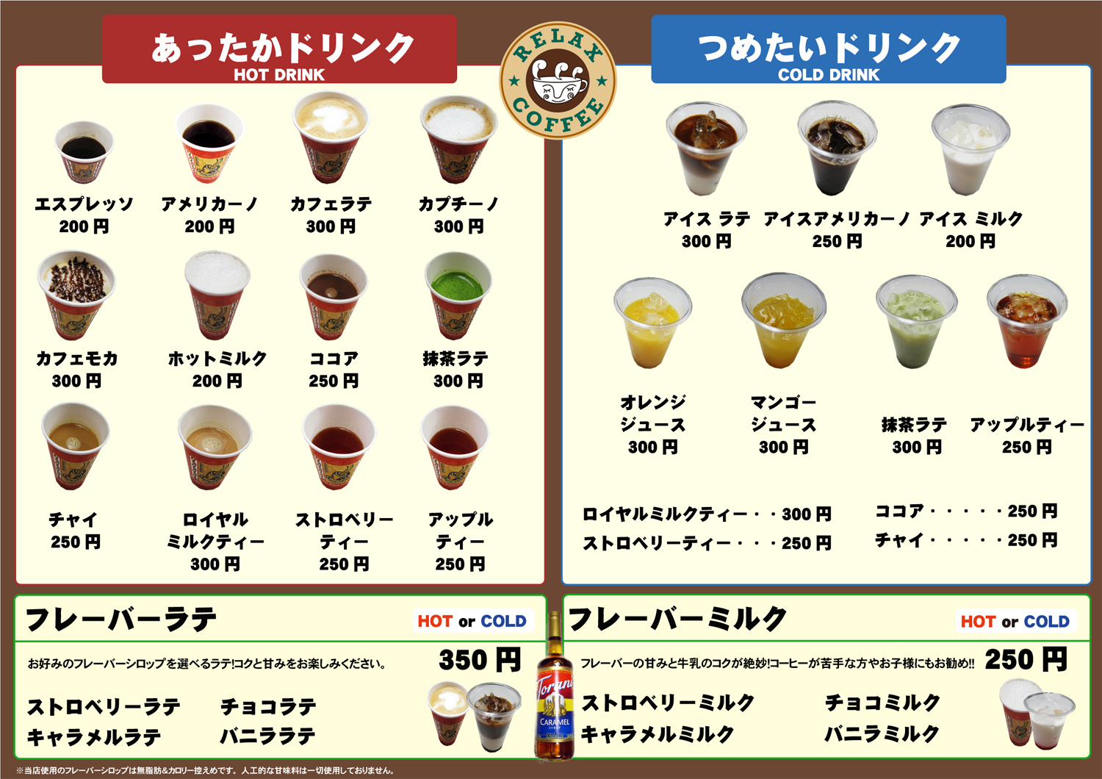
のみもの

Slide 11
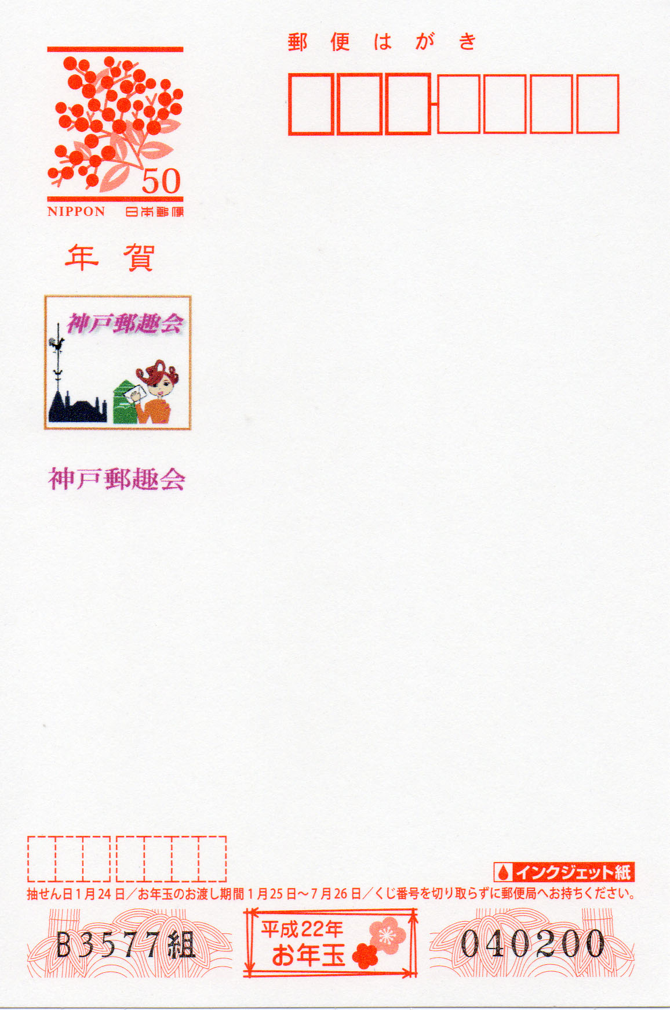
はがき

Slide 12

バス

Slide 13

ひこうき

Slide 14
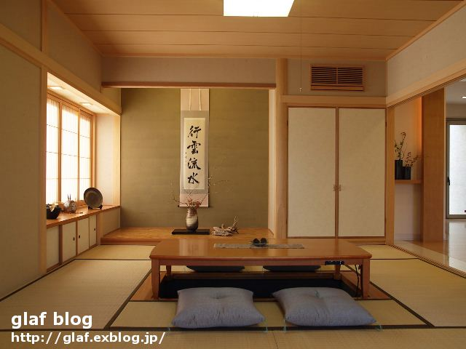
へや

Slide 15


Slide 16
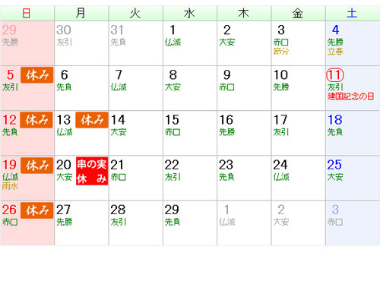
やすみ

Slide 17

りょこう

Slide 18

いっしょに

Slide 19
すごく
とても
Extremely、Very

Slide 20
それから
And then

Slide 21

だいじょうぶ

Slide 22
どんな
What kind of、Whatever、Whichever

Slide 23
To (a place) as far as (place), till (time), upto
～まで

